Slide 1
МУ ДО «Центр психолого-педагогической, медицинской и социальной помощи» Образовательная карта г.Сыктывкара 2025 год

Slide 3
Среднее профессиональное образование
(Статья 68 Закона «Об образовании в Российской Федерации»)
Прием на обучение по образовательным программам среднего профессионального образования за счет бюджетов всех уровней является общедоступным (без экзамена и конкурса).
При приеме на обучение по образовательным программам среднего профессионального образования по профессиям и специальностям, требующим у поступающих наличия определенных творческих способностей, физических и (или) психологических качеств, проводятся вступительные испытания.
В случае, если численность поступающих превышает количество мест, финансовое обеспечение которых осуществляется за счет бюджетов всех уровней, образовательной организацией при приеме на обучение по образовательным программам среднего профессионального образования учитываются результаты освоения поступающими образовательной программы основного общего или среднего общего образования, указанные в представленных поступающими документах об образовании (конкурс аттестатов).

Slide 4
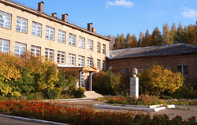
Сыктывкарский гуманитарно-педагогический колледж имени И.А.Куратова
Адрес:167001, Республика Коми, г. Сыктывкар,
Октябрьский проспект, д. 24
(1 корпус)
ул. Катаева, 14
Приемная комиссия:
8(8212) 32-83-61
sgpk@minobr.rkomi.ru
прием без вступительных испытаний
на базе основного общего образования (9 классов)
по специальностям (профессиям):
Социальная работа.
приём со вступительными испытаниями
по специальностям (профессиям):
Дошкольное образование.
Педагогика дополнительного образования (по областям).
Графический дизайнер (на коммерческой основе)
Коррекционная педагогика в начальном образовании.
Музыкальное образование.
Преподавание в начальных классах.
Физическая культура (на коммерческой основе)
Специалист по туризму и гостеприимству.
Изобразительное искусство и черчение.
Специальное дошкольное образование.
Адаптивная физическая культура.

Slide 5
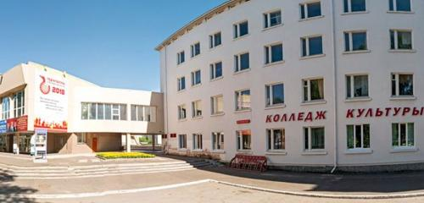
Коми республиканский колледж культуры им.В.Т.Чисталева
Адрес:167982, Республика Коми
г. Сыктывкар, ул. Ленина, 63 (каб.201)
Телефон/факс приёмной комиссии:
8 - 908 - 698- 9814
Электронная почта: prkomissiya@mail.ru
Сайт: www.collcul.ru
Народное художественное творчество по виду: Хореографическое творчество (творческое испытание)
Квалификация "Руководитель любительского творческого коллектива, преподаватель"
Народное художественное творчество по виду: Этнохудожественное творчество (творческое испытание)
Квалификация «Руководитель любительского творческого коллектива, преподаватель»
Социально-культурная деятельность (творческое испытание)
Квалификация «Менеджер социально-культурной деятельности»
Библиотечно-информационная деятельность (конкурс аттестатов)
Квалификация «Специалист библиотечно-информационной деятельности»
Декоративно-прикладное искусство и народные промыслы: по видам (творческое испытание:
рисунок, живопись, композиция)
Квалификация «Художник-мастер, преподаватель»

Slide 6
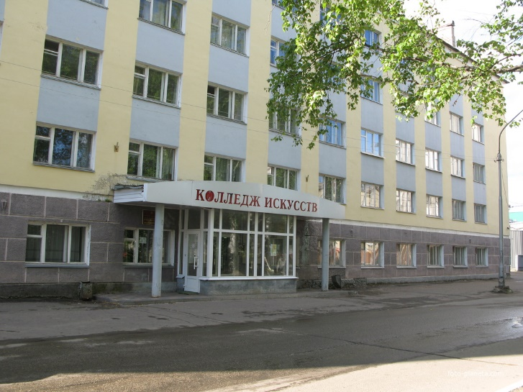
Колледж искусств Республики Коми
Адрес:167000 Республика Коми
г. Сыктывкар, ул. Ленина, д. 51
Телефон/факс приёмной комиссии:
(8212) 24-12-95 (доб.106)
email: arskomi@yandex.ru
Официальный сайт:
arskomi.ru, киркоми.рф
Актерское искусство (актер, преподаватель)
Музыкальное искусство эстрады (по видам) (артист, преподаватель, руководитель эстрадного коллектива)
Инструментальное исполнительство (по видам инструментов) (артист, преподаватель, концертмейстер)
Вокальное искусство (артист – вокалист, преподаватель)
Сольное и хоровое народное пение (артист- вокалист, преподаватель, руководитель народного коллектива)
Хоровое дирижирование (дирижер хора, преподаватель)
Теория музыки (преподаватель, организатор музыкально–просветительской деятельности)
Изобразительное и прикладные виды искусств
Дизайн (по отраслям) (дизайнер, преподаватель)
Мастер по ремонту и обслуживанию музыкальных инструментов (на базе 11 класса, необходимо музыкальное образование).

Slide 7
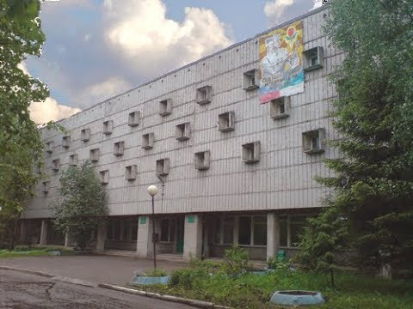
Сыктывкарский медицинский колледж им.И.П.Морозова
Адрес:167000, Республика Коми,
г. Сыктывкар, ул.Гаражная, д.2
Телефон/факс приёмной комиссии:
8 (8212) 31-19-81
Электронный адрес:
pk@smedcollege.ru
Официальный сайт: http://smedcollege.ru/abiturientam
Код и наименование специальности | Форма вступительного испытания
31.02.01 Лечебное дело (фельдшер) | Психологическое тестирование
31.02.02 Акушерское дело | Психологическое тестирование
34.02.01 Сестринское дело | Психологическое тестирование
31.02.05 Стоматология ортопедическая | Психологическое тестирование
После 9 класса можно поступить только на ОЧНУЮ
форму обучения на следующие специальности:
31.02.02 Акушерское дело.
31.02.03 Лабораторная диагностика.
34.02.01 Сестринское дело.
31.02.01 Лечебное дело.
32.02.02 Фармация. (внебюджет)
После 11 класса:
31.02.01.Лечебное дело.
31.02.05.Стоматология ортопедическая:внебюджет
34.02.01.Сестринское дело.
31.02.06.Стоматология профилактическая:внебюжет

Slide 8
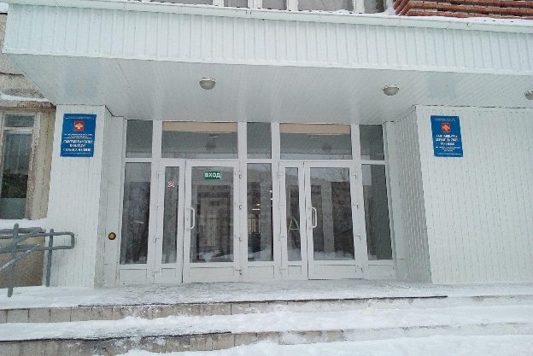
Сыктывкарский колледж сервиса и связи
Адрес: Республика Коми,
г. Сыктывкар, ул.Морозова, д.118.
Телефон приемной комиссии: 31-09-03,
32-04-46
E-mail: sksis@minobr.rkomi.ru
Сайт колледжа: http://sksis.ru
Получение среднего профессионального образования для лиц, имеющих основное общее образование (9 классов) по программам подготовки квалифицированных рабочих, служащих:
Монтажник связи.
Оператор почтовой связи.
Электромонтажник слаботочных систем.
Графический дизайнер (для лиц с инвалидностью и ОВЗ)
Получение среднего профессионального образования для лиц, имеющих основное общее образование (9 классов) по программам подготовки специалистов среднего звена:
Информационные системы и программирование (разработчик веб и мультимедийных приложений).
Конструирование, моделирование и технология изготовления изделий легкой промышленности (технолог-конструктор), изобразительное искусство (тест).
Почтовая связь (специалист почтовой связи).
Технологии индустрии красоты (парикмахерское искусство, визаж и стилистика), изобразительное искусство (тест).
Технологии индустрии красоты (эстетическая косметология), изобразительное искусство (тест).
11 класс
Документационное обеспечение управления и архивоведение (специалист документационного обеспечения и управления, архивист).
Экономика и бухгалтерский учет (по отраслям), договор

Slide 9
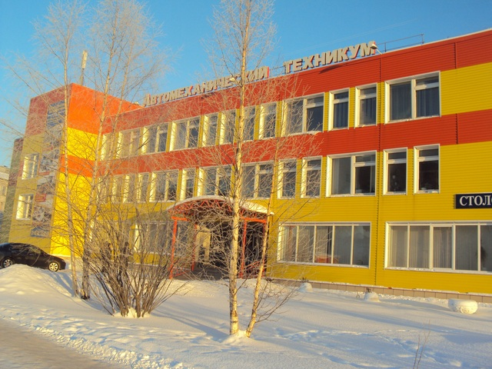
Сыктывкарский автомеханический техникум
Адрес: Республика Коми,
г. Сыктывкар, Морозова, д. 122
Телефон/факс: 8(8212) 31-49-28
E-mail: priemsat@satrk.ru
Сайт: www.autotechkomi.ru
Специалисты среднего звена (3 года 10 месяцев):
Организация перевозок и управление на транспорте по видам.
Техническая эксплуатация подъемно-транспортных, строительных, дорожных машин и оборудования
(по отраслям).
Техническое обслуживание и ремонт двигателей, систем и агрегатов автомобилей .
Эксплуатация транспортного электрооборудования и автоматики (по видам транспорта, за исключением водного).
Эксплуатация беспилотных авиационных систем (оператор беспилотных летательных аппаратов).
Квалифицированные рабочие (1 год 10 месяцев):
Мастер слесарных работ
Машинист дорожных и строительных машин.
Машинист лесозаготовительных и трелевочных машин.
Мастер по ремонту и обслуживанию автомобилей
Машинист крана

Slide 10
Сыктывкарский политехнический техникум
Адрес: Республика Коми,
г. Сыктывкар, ул. Старовского, д.22
Телефон:
8(8212) 31-14-18
E-mail: priemkom-spt@yandex.ru
Программа подготовки специалистов среднего звена:
-Информационные системы и программирование .
-Сетевое и системное администрирование.
--Электроснабжение (по отраслям).
-Эксплуатация и обслуживание многоквартирного дома.
-Строительство и эксплуатация зданий и сооружений.
-Технологии индустрии красоты.
-Монтаж и эксплуатация оборудования и систем газоснабжения.
-Монтаж, наладка и эксплуатация электрооборудования промышленных и гражданских зданий.
-

Slide 11
Сыктывкарский политехнический техникум
Адрес: Республика Коми,
г. Сыктывкар, ул. Старовского, д.22
Телефон:
8(8212) 31-14-18
E-mail: priemkom-spt@yandex.ru
Программа подготовки специалистов среднего звена:
-Монтаж и эксплуатация линий электропередачи.
-Эксплуатация транспортного электрооборудования и автоматики (по видам транспорта, за исключением водного).
-Аддитивные технологии.
-Сварочное производство
-Организация перевозок и управление на транспорте (по видам)
-Техническая эксплуатация и ремонт автотранспортных средств

Slide 12
Сыктывкарский политехнический техникум
Адрес: Республика Коми,
г. Сыктывкар, ул. Старовского, д.22
Телефон:
8(8212) 31-14-18
E-mail: priemkom-spt@yandex.ru
Программы подготовки квалифицированных рабочих и служащих:
-Мастер по изготовлению швейных изделий.
-Мастер общестроительных работ.
-Мастер отделочных строительных и декоративных работ.
-Сварщик (ручной и частично механизированной сварки (наплавки)).
-Мастер по ремонту и обслуживанию автомобилей.
-Мастер по ремонту и обслуживанию инженерных систем жилищно-коммунального хозяйства.
-Электромонтер по техническому обслуживанию и ремонту оборудования подстанций и сетей

Slide 13
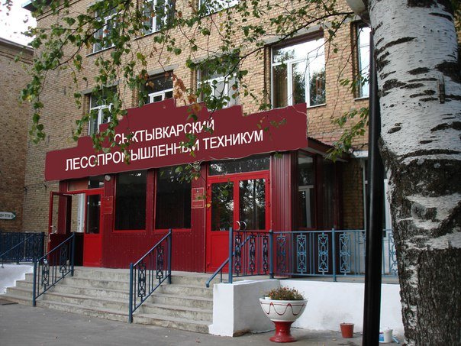
Сыктывкарский лесопромышленный техникум
Адрес: Республика Коми,
г. Сыктывкар, ул. Менделеева, д. 2/12
Тел.: 62-50-53
Адрес приемной комиссии:
пр.Бумажников, д.8, кабинет 110 (корпус 1)
Тел.:8 (904)208-26-12
Адрес электронной почты:
pk@slt-online.ru
Подготовка специалистов среднего звена.
Срок обучения: 3 года 10 месяцев.
-Информационные системы и программирование.
-Сетевое и системное администрирование.
-Теплоснабжение и теплотехническое оборудование.
-Техническая эксплуатация и обслуживание электрического и электромеханического оборудования (по отраслям).
-Монтаж, техническое обслуживание и ремонт промышленного оборудования
(по отраслям).
Срок обучения: 2 года 10 месяц
-Лесное и лесопарковое хозяйство.
-Технология переработки древесины.
-Технология лесозаготовок

Slide 14
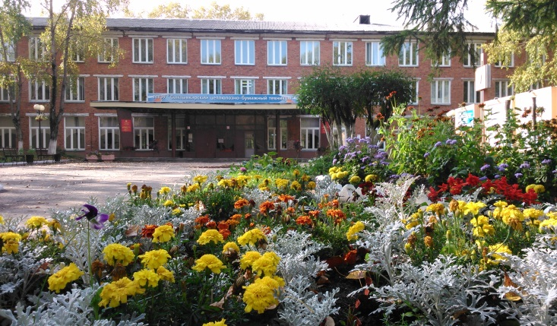
Сыктывкарский лесопромышленный техникум
Адрес: Республика Коми,
г. Сыктывкар, ул. Менделеева, д. 2/12
Тел.: 62-94-28, 62-50-53
Адрес приемной комиссии:
пр.Бумажников, д.8, кабинет 110 (корпус 1)
Тел.:7(904)8640350
Подготовка квалифицированных рабочих (служащих):
-Электромонтер по техническому обслуживанию и ремонту оборудования подстанций и сетей , 1 год 10 мес.
Электромонтер по ремонту и обслуживанию электрооборудования, 1 год 10 мес.
-Сварщик ручной и частично механизированной сварки (наплавки), 1 год 10 мес.
-Машинист лесозаготовительных и трелевочных машин, 1 год, 10 мес.
-Слесарь-наладчик контрольно-измерительных приборов и автоматики, 1 год 10 мес.
-Мастер по ремонту и обслуживанию автомобилей, 1 год 10 мес.
-Оператор-станочник деревообрабатывающего оборудования, 1 год 10 мес.

Slide 15
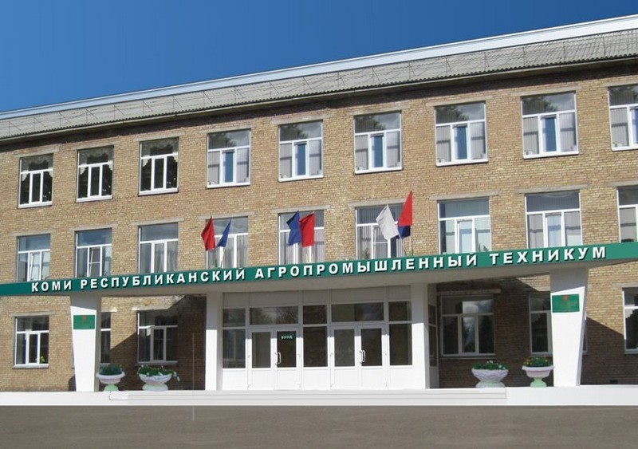
Коми республиканский агропромышленный техникум им.Н.В.Оплеснина
Адрес: 168220, Республика Коми, Сыктывдинский район, с.Выльгорт, ул.Тимирязева, д.36
Телефон/факс:
8(82130)7-10-79
E-mail: krapt@minobr.rkomi.ru
Программы подготовки специалистов среднего звена:
-Эксплуатация и ремонт сельскохозяйственной техники и оборудования, 3 года 10 мес.
-Технология продуктов питания животного происхождения, 3 года 10 мес.
-Ветеринария, 3 года 10 мес.
-Юриспруденция (внебюджет); 9, 11 класс.
Программы подготовки квалифицированных рабочих, cлужащих:
-Мастер по ремонту и обслуживанию автомобилей, 1 год 10 мес.
-Мастер сельскохозяйственного производства, 1 год 10 мес.
-Повар, кондитер, 2 года 10 мес.
-Мастер слесарных работ, 2 года 10 мес.

Slide 16
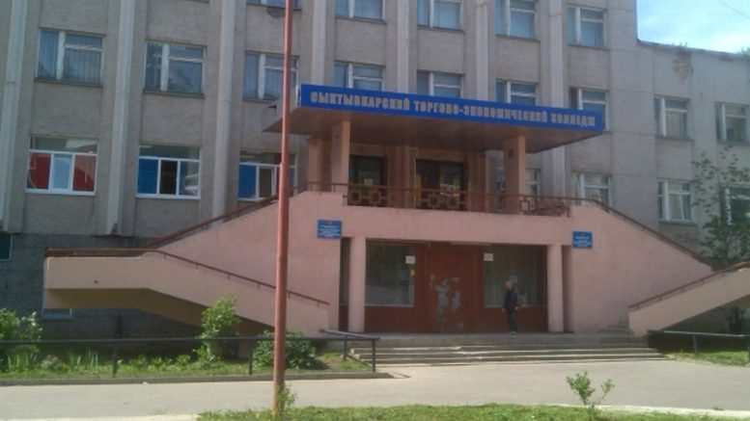
Сыктывкарский торгово-экономический колледж
Адрес: г.Сыктывкар, ул.Первомайская, 32
ул.Катаева, 37
Телефоны приемной комиссии: 8(8212)570-075, 8(8212) 286-486 (доб.308, 400), 89042707311, 89042707811, 89042407570
Электронный адрес:
stek@minobr.rkomi.ru
Специальность/Профессия:
-Экономика и бухучет (по отраслям). Бухгалтер.
-Информационные системы и программирование. Программист.
-Операционная деятельность в логистике (Операционный логист).
-Торговое дело (Специалист торгового дела).
-Финансы (финансист).
-Повар, кондитер.
-Поварское и кондитерское дело (специалист по поварскому и кондитерскому делу).
--Туризм и гостеприимство (Специалист по туризму и гостеприимству).
На договорной основе:
-Право и организация социального обеспечения (Юрист).
-Экономика и бухучет (по отраслям).
-Финансы.

Slide 17
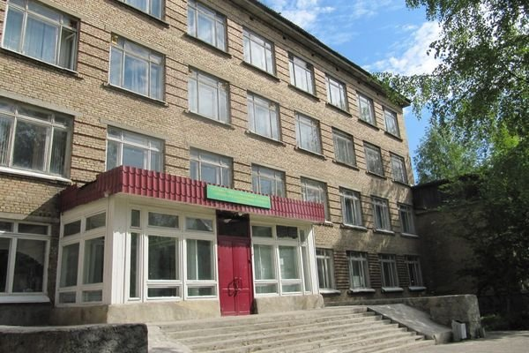
Сыктывкарский кооперативный техникум
Адрес: г.Сыктывкар, ул. Старовского, д.51., каб.108
Телефон: 8(8212)31-03-43
Адрес электронной почты: skt.komi@mail.ru
Обучение на договорной основе!
Подготовка специалистов среднего звена:
Юриспруденция (квалификация: юрист).
Экономика и бухгалтерский учет (по отраслям), квалификация: бухгалтер.
Финансы (квалификация «Финансист»).
Банковское дело (квалификация «Специалист банковского дела»).
Информационные системы и программирования (квалификация: программист).
Документационное обеспечение управления и архивирование (квалификация: специалист по документационному обеспечению управления, архивист).
Туризм и гостеприимство, квалификация «Специалист по туризму».
Графический дизайнер, квалификация «Графический дизайнер».

